Slide 2
Война – дело не женское. Тем не менее, в период Великой Отечественной войны 1941-1945 года, женщины сами добровольно участвовали в боевых действиях, не только в качестве медицинского персонала, но и с оружием в руках. Они сражались против немецких захватчиков на земле и в воздухе, при этом не уступая в отваге мужчинам. Женщины летали на истребителях и бомбардировщиках. Таранили, уничтожали вражеские самолеты и наземные цели. За это, как и мужчины, получали воинские звания, ордена, медали, звания Героев Советского Союза, иногда и посмертно...

Slide 3
Александр Лесин
“Мы ничего не позабыли и не забудем.Никогда.
Как в сорок первом отходили и как обратно в города
Врывались, атакуя сходу и умирая на ходу.
Четыре года – долгих года – одолевали мы беду.
И одолели. Нашей силе - народной силе – не перечь:
Что может быть грозней России, когда Россия держит меч?!”
В годы войны в рядах Красной Армии, наравне с мужчинами сража-
лось около 600 000 женщин! Свыше 90 были удостоены звания
Героя Советского Союза, более 100 000 награждены медалями и
Орденами

Slide 4
Сегодня мы хотим вспомнить и отдать должное женщинам-лет-
чицам Великой Отечественной Войны.
Женские авиаполки получили наименования:
586 истребительный;
587 бомбардировочный;
588 ночной лёгкобомбардировочный.

Slide 5
Михаил Исаковский
“Да разве об этом расскажешь -
В какие ты годы жила!
Какая безмерная тяжесть
На женские плечи легла!...
В то утро простился с тобою
Твой муж,или брат, или сын,
И ты со своею судьбою
Осталась один на один.
Один на один со слезами,
C несжатыми в поел хлебами
Ты встретила эту войну
И все – без конца и без счёта –
Печали, труды и заботы
Пришлись на тебя на одну…”
Отважные женщины –летчицы на лёгких самолётах-бомбардировщиках
сбрасывали бомбы на вражеские позиции. Они бомбили немецкие аэро-
дромы, железнодорожные станции, склады боеприпасов. Немцы проз-
вали русских лётчиц “ночными ведьмами”

Slide 6
“И днём и ночью, на пределе сил,
Бомбить летали при любой погоде,
И кто-то до победы не дожил,
Но живы будут в памяти народа…”
А.Быков
Имена отважных женщин-лётчиц навсегда сохранились в народ-
ной памяти.Это и Екатерина Воронок, и Татьяна Бабеношева,
и Елизавета Казакова, и Елена Морозкина, и Марина Раскова,
и Валентина Гризодубова и многие другие.
Многие из них стали героями Советского Союза, были награжде-
ны орденами и медалями за мужество и отвагу.
В женские авиаполки вступали летчицы Гражданского Воздушного
Флота. Многие из них обладали хорошей техникой пилотирования.
Штурманами и техниками стали студенты ВУЗов и техникумов,
работницы фабрик и заводов.

Slide 7
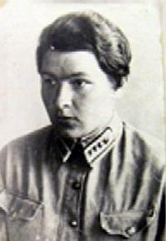
Во второй половине октября 1941 года лётчицы выехали
из Москвы в город Энгельс. Здесь в течение нескольких
месяцев они осваивали самолёты новых конструкций,
овладевали мастерством воздушного боя, техникой бомбо-
метания.
Командиром 586 истребительного авиаполка стала одна из
старейших летчиц страны
Тамара Александровна Казаринова
(В 1933 году окончила Кичинскую военную
авиационную школу пилотов. В 1936 году
уже была командиром авиационной эскад-
рильи. Лётные дела в её подразделении
шли столь успешно, что в 1936 году её
наградили орденом Ленина. До ранения
в 1942 году Казаринова командовала
женским истребительным авиационным
полком.

Slide 8
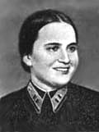
Раскова Марина Михайловна
(С 1932 года работала в аэронавигацион-
ной лаборатории Военно-воздушной
Академии. По окончании Ленинградского
института Гражданского Воздушного
Флота в 1934 году стала штурманом.
Во время ВОВ командовала бомбарди-
ровочным полком. Погибла в авиацион-
ной катастрофе. Похоронена в Кремлёвс-
кой стене. Её имя присвоено 125-му
Гвардейскому бомбардировочному полку,
Тамбовскому ВВАУЛ, пассажирскому
теплоходу на Волге . Раскова является
автором известной книги мемуаров
“Записки штурмана”.

Slide 9
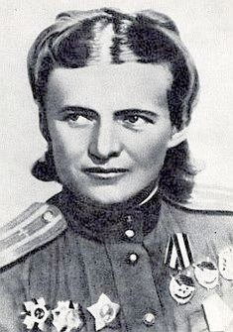
588-й ночной лёгкобомбардировочный авиаполк возглавила
опытная лётчица
Майор Евдокия Давыдовна
Бершанская – гвардии пол-
ковник. В 1932 году работала лётчи-
ком-инструктором в Батайской авиа-
школе. Участница ВОВ с февраля
1942 года. Лично выполнила 20 бое-
вых полётов. Её полк совершил
23 672 боевых вылета, сбросил на
противника более 3000 тонн бомб.
23 лётчицы полка стали Героями
Советского Союза. После войны
Бершанская работала в Комитете
советских женщин и в Комитете
ветеранов войны.

Slide 10
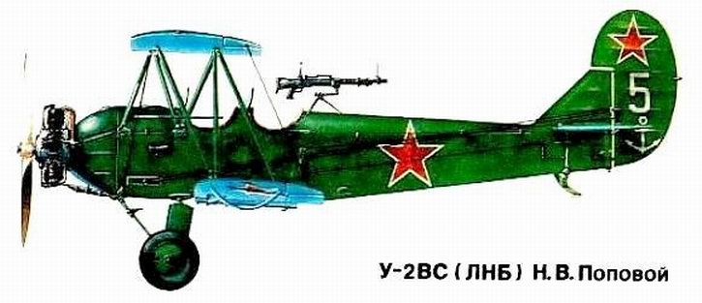
588-й ночной лёгкобомбардировочный авиаполк имел учебно-
тренировочные самолёты У-2, переоборудованные для бомбо-
метания. С этими самолётами лётчицы познакомились в аэро-
клубах. Он имел скорость 120 км/час, мог летать в любую погоду
и приземлялся даже на лесных полянах.

Slide 11
В апреле 1942 года в составе 144-й авиадевизии начал службу
586-й авиаполк. Он прикрывал Саратов,железнодорожные мос-
ты через Волгу. Особенно напряжённая пора в жизни лётчиц
наступила после того, как немецкие войска подошли к Сталин-
граду. Лётчицы 586-го авиаполка совершили 509 вылетов, из
них 32 – ночью.
На своих “Яках” отважные лётчицы отражали налёты на Курск,
Воронеж, Киев, Житомир, на посты через Дон, Днепр, Днестр.
В июле 1943 года полк прикрывал переброску войск Степного
фронта, готовившихся к участию в Курской битве.

Slide 12
Около 9000 вылетов произвели за время войны на своих
истребителях лётчицы 586-го полка. Из них 4419 – боевые
задания, в том числе – 1159 – для прикрытия важных промыш-
ленных объектов, 310 – для прикрытия боевых наземных войск,
2073 – для выполнения других боевых заданий.
Более 5300 часов находились лётчицы в воздухе,провели 125
воздушных боёв, сбили 38 самолётов, уничтожили на земле 2
самолёта, 4 танка, 1 автоцистерну,1 легковую и 19 грузовых
машин, 10 конных повозок , подавили 2 батареи зенитной
артиллерии и 1 зенитно-пулемётную точку.
Отважные лётчицы 588 ночного лёгкобомбардировочного авиаполка не
отставали от своих боевых подруг других полков. Каждую ночь до конца
войны 588-й полк обрушивал на врага бомбы. Отважные лётчицы участво-
вали в операциях по освобождению Северного Кавказа, Крымского
полуострова,Севастополя, Могилёва, Белостокавы, Варшавы. Полк
Получил название “Таманский” и был награждён орденом Красного Знаме-
ни, орденом Суворова 3-й степени.

Slide 13
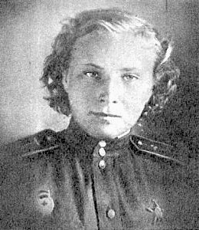
Литвяк Лидия Владимировна-
самая результативная женщина-ави-
атор 2-й Мировой войны.
Она воевала в составе 586-го, 437-го,
9-го Гвардейского, 296-го истреби-
тельного полков.Совершила около
150 боевых вылетов,сбила 6 само-
лётов и 1 аэростат.
1 августа 1943 года погибла в воздуш-
ном бою. Её останки были найдены
лишь в 1979 году и захоронены в
братской могиле возле деревни
Дмитриевка. Указом президента
СССР от 5 мая 1990 года Литвяк
посмертно удостоена звания
Героя Советского Союза.

Slide 14
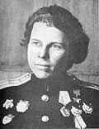
Никулина Евдокия Андреевна –
Герой Советского Союза, Гвардии
майор. Окончила Болашовскую авиа-
школу. Работала пилотом в Смоленс-
ком отряде ГВФ. Участница ВОВ
с июня 1941 года. Воевала в составе
588 НБАП, была командиром эскад-
рильи. Совершила 774 ночных бое-
вых вылета.

Slide 15
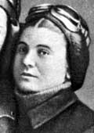
Носаль Евдокия Ивановна – младший
лейтенант. До войны работала инструктором
в аэроклубе. Участница войны с мая 1942
года. Начала войну рядовым пилотом,
потом стала командиром звена,затем –
заместителем командира эскадрильи.
За 20 боевых ночей совершила 95 боевых
вылетов. За эти подвиги Дусю наградили
орденом Красной Звезды. После первой
награды она выполнила еще 120 боевых
вылетов. За мужество и отвагу Дусю Носаль
наградили вторым орденом – Красного
Знамени. Всего она совершила 354 боевых
вылета. В ночь на 23 апреля 1943 года
Носаль в 354 раз поднялась в небо.
Она бомбила противника юго-западнее
Новороссийска. На обратном пути её атаковал вражеский ночной истребитель.
Осколком снаряда, разорвавшимся прямо в
кабине, Дуся была убита. Первой Евдокия
Носаль была удостоена звания Героя
Советского Союза.

Slide 16
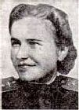
Попова Надежда Васильевна –
Гвардии капитан, работник культуры
РСФСР.Была инструктором в Херсон-
ской авиашколе. Участница ВОВ с
мая 1942 года. Воевала в составе
588-го (46-го Гвардейского) Таманс-
кого НБАП, была заместителем
командира эскадрильи. Совершила
852 успешных ночных боевых выле-
та. После войны до 1952 года служи-
ла в ВВС. Почётный гражданин
Донецка.

Slide 17
Лётчицы 46-го Гвардейского Таманского ордена Красного знаме-
ни и Суворова 3-й степени полка лёгких ночных бомбардировщи-
ков произвели 23 672 боевых вылета и сбросили на врага
2 902 980 кг. Бомб и 26 000 ампул с горючей жидкостью. Самолё-
ты полка находились в боевых полётах 28 676 часов.
Боевая деятельность 587-го бомбардировочного авиаполка началась
на завершающем этапе Сталинградской битвы, но уже без его пер-
вого командира. 4 января 1943 года, при перелёте в сложных метео-
условиях, Герой Советского Союза М.М.Раскова погибла в авиацион-
ной катастрофе. Её имя было присвоено полку.
C 28 января по 1 февраля 1943 года 587-й авиаполк наносил удары
по оборонительным сооружениям, живой силе и огневым точкам
врага в районе Сталинградского тракторного завода. Выполняя эту
задачу, он произвёл 50 вылетов, сбросил на противника около 15
тонн бомб.

Slide 18
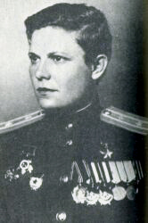
Федутенко Надежда Никифоровна –
до войны окончила школу, затем Там-
бовскую лётную школу Гражданского
Воздушного Флота, работала авиа-
инструктором и лётчиком. В Красной
Армии с первых дней войны. В октябре
1941 года вступила в авиагруппу
М.М.Расковой. Была назначена коман-
диром эскадрильи.
26 мая 1943 года возглавила звено
Бомбардировщиков в строю девятки,
получившей задание уничтожить артил-
лерийские батареи и живую силу
противника на окраине станции Киевс-
кая. В этом бою её ранило в голову, но
мужественная лётчица сумела применить противозенитный манёвр
и без потерь привела звено на аэродром.

Slide 19
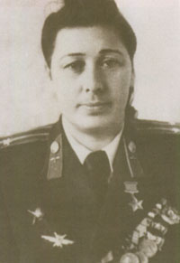
Клавдия Яковлевна Фомичёва- коман-
дир эскадрильи. В боях с противником
дважды горела в воздухе, но вылечи-
валась и возвращалась в строй. 17 ав-
густа 1943 года Клавдия Яковлевна
в качестве заместителя ведущего де-
вятки Пе-2 бомбила противника под
городом Ельней. Лётчицы совершили
почти невозможное:прорвались к цели
и выполнили задание,но осколок сна-
ряда пробил на самолёте Фомичёвой
бензобак, осколком её повредило лицо.
Ценой огромных усилий она дотянула
до ближайшего аэродрома, но там
посадочная полоса оказалась занята.
Фомичёва взяла левее и попала в во-
ронку снаряда. Самолёт загорелся, но
экипаж спасли. 23 июня 1944 года в составе сборной дивизионной
колонны, Фомичёва вела в бой Пе-2.

Slide 20
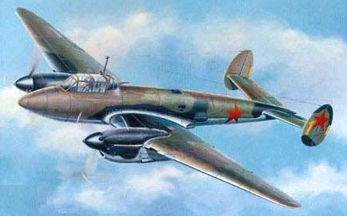
На подходе к цели прямым попаданием зенитного снаряда её машина
была подбита, лётчица получила ранение. И всё-таки она прорвалась
к цели, сбросила бомбы на врага и повела машину обратно. Только
перетянув через линию фронта, экипаж покинул горящий самолёт.
Последней авиамашину оставила командир.

Slide 21
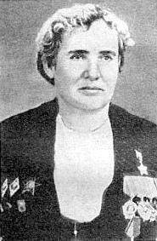
Некоторые женщины сражались в составе обычных
“мужских” авиаполков.
Герой Советского Союза Тамара Фёдоровна Константинова-
в 999 штурмовом авиаполке…

Slide 22
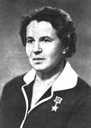
Анна Александровна Тимофеева –стар-
ший лейтенант. Воевала в составе
805-го штурмового авиаполка. Была
инструктором Калининского аэроклуба.
Участница ВОВ. Воевала в составе
сначала 130-й отдельной авиационной
эскадрильи связи, затем – 805-го
штурмового полка. Совершила 277
боевых вылета. 20 августа 1944 года
в воздушном бою была сбита и взята в
плен. Уже после войны 6 мая 1965 го-
да ей было присвоено звание
Герой Советского Союза.
Автор книг “Держись,сестрёнка!”.., “Я – “Берёза”. Как слышите меня?”.

Slide 23
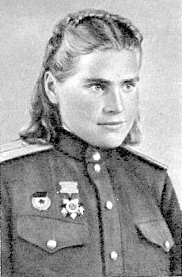
Клавдия Михайловна Блинова (её судь-
ба очень похожа на судьбу А.А. Тимофе-
евой). В одном из боёв она была сбита
и попала в плен. Вскоре бежала и
успешно добралась до своих, затем си-
дела уже в советском лагере для быв-
ших военнопленных.После войны Клав –
дия Михайловна работала старшей
стюардессой в Киевском аэропорту.

Slide 24
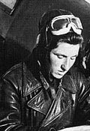
Буданова Екатерина Васильевна –
Гвардии старший лейтенант. Участник ВОВ.
Воевала в составе 586-го авиаполка,была
командиром звена. Совершила 266 бое-
вых вылетов, лично сбила 6 самолётов.
19 июля 1943 года погибла в воздушном
бою.
В октябре 1993 года Е.В.Будановой было
посмертно присвоено звание Героя
Российской Федерации. В Москве одна из
улиц названа её именем.

Slide 25
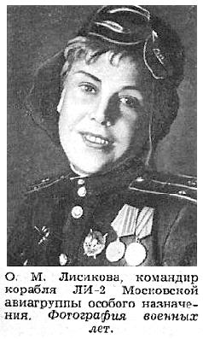
Лисикова Ольга Михайловна –окончила
Батайскую лётную школу. Участница
войны с белофиннами 1939-1940 годов.
С начала ВОВ летала на связных
самолётах, перевозила раненых, дос-
тавляла медикаменты, кровь для пере-
ливания . Была единственной женщи-
ной в СССР – командиром транспортно-
го самолёта. Летала в осаждённый Ле-
нинград. Награждена орденом Красного
Знамени.

Slide 26
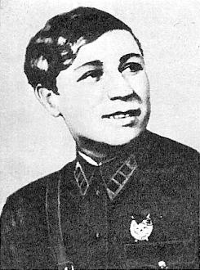
Зеленко Екатерина Ивановна – стар-
ший лейтенант. За участие в Советс-
ко-Финляндской войне награждена
орденом Красного Знамени. Участ-
вовала в войсковых испытаниях
Су-2. На фронтах ВОВ с первого
дня. Была заместителем командира
эскадрильи. Совершила 40 боевых
вылетов, провела 12 воздушных
боёв. 12 сентября 1941 года погибла
при таране вражеского истребителя.
Её именем названа малая планета
Солнечной системы, поставлены
памятники в городе Курск и селе
Берестовка.

Slide 27
История создания бомбардировочных
авиаполков “ночных ведьм”.
"Жили-были девчонки...
Смешливые и серьезные, бойкие и застенчивые, московские
и калужские, сибирские и уральские. Почти взрослые, почти
самостоятельные, они мечтали о большой, яркой, интересной
жизни, готовились стать инженерами и артистками, учить детей
и строить заводы, путешествовать и выводить новые сорта
пшеницы. Но пришел час испытаний — на родную землю ступил
кованый сапог врага. В лихую годину мать Родина позвала их —
и они надели солдатские шинели, стали санитарками, строителями
укреплений, зенитчицами, связистами, летчиками.
На истребителях и бомбардировщиках они, ни в чем не уступая
мужчинам, громили врага. И оказалось, что у советских девушек
железный характер, твердая рука, меткий глаз.“
А. Маресьев
Герой СоветскогоСоюза

Slide 28
Приказ НКО СССР 0099 от 08.10.41 г. О сформировании женских авиационных полков ВВС Красной Армии
В целях использования женских летно-технических кадров приказываю к 1 декабря 1941 г. сформировать и подготовить к боевой работе:
1. 586-й истребительный авиационный полк на самолетах Як-1 по штату No. 015/174, дислокация г. Энгельс.
2. 587-й авиационный полк ББ на самолетах Су-2 по штату No. 015/159. Формирование полка произвести при 10-м запасном авиаполку — Каменка.
3. 588-й ночной авиационный полк на самолетах У-2 по штату No. 015/186, дислокация — г. Энгельс.
4. Командующему ВВС Красной Армии укомплектовать формируемые авиаполки самолетами и летно-техническим составом из числа женщин кадра ВВС КА, ГВФ и Осоавиахима.
5. Переподготовку личного состава на новой материальной части организовать и проводить:
летного состава — в пунктах формирования авиаполков;
технического состава — при пункте сбора летно-технического состава — г. Москва;
штурманского состава и штабных командиров — при 2-й Ивановской высшей школе штурманов ВВС КА.
6. Главному интенданту Красной Армии и начальникам центральных управлений НКО СССР обеспечить формируемые авиаполки всеми видами положенного довольствия.
Народный комиссар обороны СССР И.Сталин

Slide 29
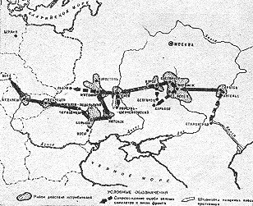
Боевой путь 586-го авиаполка

Slide 30
Боевой путь 586-го истребительного авиационного полка пролегал от берегов Волги до Вены.
.
Октябрь 1941 года — 10 апреля 1942 года. Полк был сформирован по приказу НКО СССР № 0099 от 08.10.41 «О сформировании женских авиационных полков ВВС Красной Армии» . Руководила сформированием Марина Раскова. К 9 декабря 1941 года двадцать пять пилотов, назначенных в 586иап, сдали все экзамены по новейшей материальной части на одноместном фронтовом истребителеЯк-1. Лётчица Прохорова, Евгения Филипповна с декабря 1941-го по март 1942 года исполняла обязанности командира 586иап. По штатно-должностному списку командир 586иап Тамара Казаринова прибыла в полк только 23 февраля 1942 года.
23 февраля 1942 года — первое дежурство на обороне железнодорожного моста через Волгу в Саратове, патрулирование над важными военными объектами. Раскова М. М. привезла приказ о присвоении званий.
10 апреля — 14 мая 1942. Промежуточный аэродром Разбойщина (ныне п. Жасминка).

Slide 31
14 мая 1942 — февраль 1943. Приказом фронта полк остаётся на обороне Саратове, аэродром Анисовка, подчинение 144иад ПВО.
10 сентября 1942 восемь экипажей первой эскадрильи под командованием Раисы Беляевой убыли под Сталинград.
24 сентября 1942 лейтенант Валерия Хомякова в ночном бою над Саратовом сбила немецкий бомбардировщик. Это была первая победа женского авиаполка и первый случай ночного воздушного боя лётчицы.
9 октября 1942 заместитель Народного комиссара обороны СССР генерал-лейтенант Громадин отстранил от должности командира полка Т. А. Казаринову.
Временно исполняли обязанности командира 586иап Сергей Савенков, Виталий Беляков. Последние два с половиной года войны и после ВОВ (с 22.10.1942 по 18.06.1945) командиром полка был Александр Васильевич Гриднев. С ним полк и перебазировался в Воронеж.

Slide 32
Февраль — сентябрь 1943. С аэродрома Придача (Воронеж) полк выполнял особо важные задания Ставки Верховного Главнокомандования. Произведено 934 самолёто-вылета, сбито семь «Юнкерс-88» и три «Фокке-Вульф-190». Полк обеспечивал безопасность переброски наземных войск Степного фронта.
Сентябрь — ноябрь 1943. Эскадрильи полка вели боевую работу с аэродромов: Касторное, Солнцево, Щигры, Курск — Восточный. Лётчики участвовали в ожесточённых воздушных сражениях во время великой битвы на Курской дуге. Произведён 261 вылет, охраняемые объекты от налётов противника не пострадали.
Ноябрь 1943 — март 1944. Базируясь на киевском аэродроме Жуляны, полк ведёт напряжённую работу по охране переправы через р. Днепр. Лётчики, сменяя друг друга в воздухе, не оставляют ни на секунду охраняемые объекты, ведут непрерывную работу по перехвату разведчиков противника, штурмуют наземные войска окружённых частей врага Корсунь-Шевченковской группировки. Произведено 279 вылетов, уничтожено шесть самолётов противника.
Март — сентябрь 1944. С аэродрома Скоморохи (Житомир) полк прикрывал движение воинских эшелонов на железнодорожных участках: Житомир — Фастов, Житомир — Коростень, Житомир — Новгород — Волынский, Житомир — Горбаши, Житомир — Бердичев-2. Произведено 611 вылетов, семь воздушных боёв днём и восемь — ночью. Сбито два «Юнкерс-88» и один «Хенкель-177».

Slide 33
Сентябрь 1944 — февраль 1945. С аэродромов Котовск и Бельцы полк нёс охрану промышленных городов, железнодорожных узлов: Обходное, Слободка, Петелюхи, Гура-Каменка; мостов и переправ через р. Прут в районе Броништа и через р. Днестр в районе Каменка, Рыбница; шоссейных коммуникаций войск 2-го Украинского фронта.
Февраль — июль 1945. В боях за освобождение Венгрии с аэродромов Дебрецен и Цинкота (Будапешт) полк оборонял от авиации противника железнодорожные узлы: Дебрецен — Ньиредь — Хаза, Дебрецен — Орадеа Маре, Дебрецен — Валеа — Луй — Михай. Охранял военно-промышленные объекты Будапешта, переправу через р. Дунай на участках: Будапешт — Бер, Будапешт — Эстергом, Н.Замки, Будапешт — Кишбер, Будапешт — Шахты, Будапешт — Хатван.
20 июля 1945 демобилизован рядовой и сержантский состав полка (аэродром Цинкота, Будапешт). Офицерский состав перебазировался в Вену, затем (сентябрь 1945) — в Яссы,Румыния.
В ноябре 1945 демобилизовали и офицеров-женщин. Командир полка А. В. Гриднев переведён в Киев, в 39-й гвардейский истребительный авиаполк. С ним перешли многие мужчины-лётчики и технический состав переставшего существовать 586-го истребительного авиаполка.
Всего лётчики полка произвели 4419 боевых вылетов, провели 125 воздушных боёв, сбили 38 самолётов противника.

Slide 34
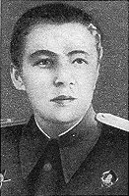
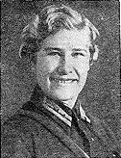
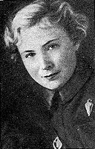
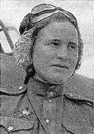
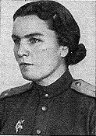
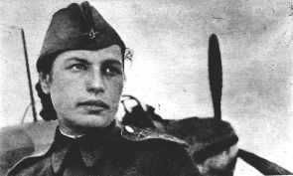
Тамара Казаринова
Клавдия Нечаева
Лидия Литвяк
Агния Полянцева
Валя Гвоздикова
Валентина Тихомирова

Slide 35
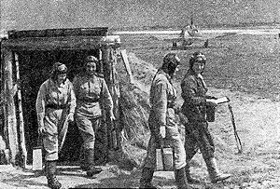
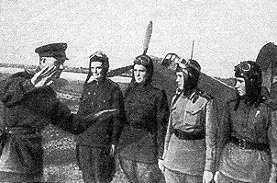
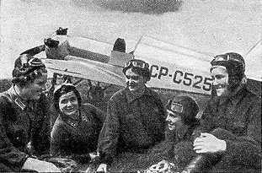
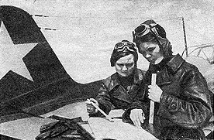
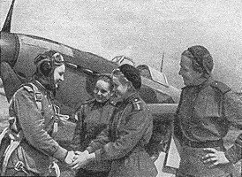
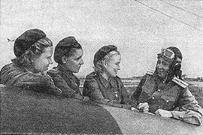
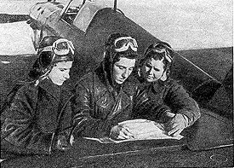

Slide 36
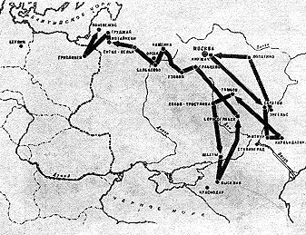
Боевой путь 587-го авиаполка

Slide 37
125-й женский Гвардейский бомбардировочный авиационный Борисовский полк имени Героя Советского Союза Марины Расковой прошёл славный боевой путь от Волги до берегов Балтийского моря.
Формирование, обучение и слаживание полка проводилось в городе Энгельс. Авиаполк отличался от прочих формирований тем, что был полностью женским. Созданные согласно тому же приказу два других женских авиаполка в ходе войны стали смешанными, но 588-й авиаполк до своего расформирования остался полностью женским: только женщины занимали все должности в полку от механиков и техников до штурманов и пилотов.
23 мая 1942 года полк вылетел на фронт, куда и прибыл 27 мая. Тогда его численность составляла 115 человек — большинство в возрасте от 17 до 22 лет. Полк вошёл в состав 218-й ночной бомбардировочной авиадивизии. Первый боевой вылет состоялся 12 июня 1942 года.

Slide 38
Приказом НКО СССР № 64 от 8 февраля 1943 года, за мужество и героизм личного состава, проявленные в боях с немецко-фашистскими захватчиками, полку было присвоено почётное звание «Гвардейский» и он был преобразован в 46-й гвардейский ночной бомбардировочный авиационный полк. Некоторое время начальником штаба полка была Фортус, Мария Александровна, затем — Ракобольская, Ирина Вячеславовна.
С 15 мая 1944 года входил в состав 325-й ночной бомбардировочной авиадивизии.
В ходе освобождения Крыма в мае 1944 года полк временно входил в состав 2-й гвардейской ночной бомбардировочной авиадивизии.
За бесстрашие и мастерство немцы прозвали лётчиц полка «ночными ведьмами».
15 октября 1945 года полк был расформирован, а большинство лётчиц демобилизовано.

Slide 39
Боевой путь
12 июня 1942 года состоялся первый боевой вылет полка. Тогда это была территория Сальских степей. Тогда же полк понёс первые потери.
До августа 1942 года полк сражался на реках Миус, Дон и в пригородах Ставрополя.
С августа по декабрь 1942 года полк участвовал в обороне Владикавказа.
В январе 1943 года полк принимал участие в прорыве оборонительных линий противника.
С марта по сентябрь 1943 года лётчицы полка участвовали в прорыве обороны «Голубой линии» на Таманском полуострове и освобождении Новороссийска.
С ноября 1943 по 1944 года полк поддерживал высадки десантов на Керченском полуострове (в том числе знаменитый Эльтиген), освобождение Крымского полуострова иСевастополя.
В июне-июле 1944 года полк сражался в Белоруссии, помогая освобождать Могилёв, Червень, Минск, Белосток.
С августа 1944 года полк действовал на территории Польши, участвовал в освобождении Августова, Варшавы, Остроленка.
В январе 1945 года полк сражался в Восточной Пруссии.
В марте 1945 года гвардейцы полка участвовали в освобождении Гдыни и Гданьска.
В апреле 1945 года и до окончания войны полк помогал в прорыве обороны противника на Одере.
За три года боёв полк ни разу не уходил на переформирование.

Slide 40
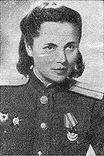
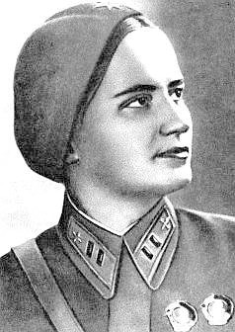
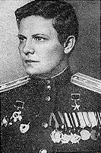
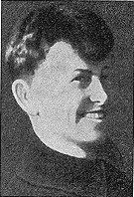
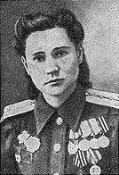
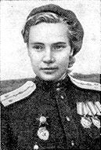
Тамара Маслова
Марина Раскова
Надежда Федутенко
Валя Матюхина
Ольга Шолохова
Антонина Зубкова

Slide 41
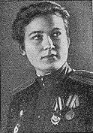
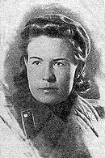
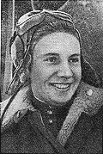
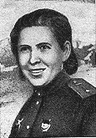
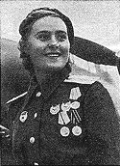
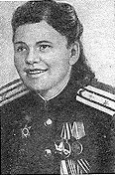
Галя Ольховская
Галина Никитина
Катя Федотова
Тоня Скобликова
Мария Долина
Женя Тимофеева

Slide 42
Боевой путь 588-го авиаполка
"Мои боевые подруги... Какими они были? Мечтательницами и фантазерками на тоненьких каблучках. С легкомысленными локонами и строгими русскими косами. Серьезные и хохотушки. Нежные и суровые. Девочки, только что оторвавшиеся от маминого тепла, и уже опаленные войной летчицы. Жены, проводившие на фронт любимых. Матери, оставившие детей бабушкам. Такие разные в личном и такие одинаковые в главном — желании воевать. Умение приходило с опытом, в боях рождалась слава".
Ракобольская И

Slide 43
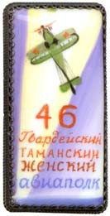
Носаль Евдокия
Руднева Евгения
Макарова Татьяна
Белик Вера
Санфирова Ольга
Смирнова Мария
Пасько Евдокия
Себрова Ирина
Меклин (Кравцова) Наталья
Жигуленко Евгения
Никулина Евдокия
Аронова Раиса
ХудяковаТоня
Ульяненко Нина
Рябова Екатерина
Гельман Полина
Попова Надежда(Анастасия)
Гашева Руфина
Распопова Нина
Розанова Лариса
Сыртланова Магуба
Парфенова Зоя
Сумарокова Татьяна
Акимова Александра
Доспанова Хиваз

Slide 44
Боевой путь 46-го гвардейского бомбардировочного Таманского Краснознаменного ордена Суворова авиационного полка (588-го авиаполка)
46-й Гвардейский бомбардировочный Таманский полк прошел славный боевой путь от Сальских степей и Дона до фашистской Германии.
На ночных бомбардировщиках «По-2» отважные летчицы вместе со всеми частями Военно-Воздушных Сил наносили сокрушительные удары по врагу, разрушая переправы и оборонительные сооружения, уничтожая технику и живую силу противника. Полк участвовал в наступательных операциях в районе Моздока, на реке Терек и на Кубани; содействовал освобождению Крымского полуострова, юродов Севастополя, Могилева, Белостока, Варшавы, Гдыни, Гданьска (Данцига); помогал наземным частям в прорыве обороны противника на Одере.
Собственное наименование «Таманский» полк получил за успешные боевые действия на прорыве оборонительной полосы «Голубая линия» на Таманском полуострове.

Slide 45
1941 год. По приказу Сталина от 8 октября 1941 г. началось формирование трех женских полков. ЦК ВЛКСМ был объявлен призыв девушек, добровольно желающих вступить в ряды Советской Армии. Формирование поручено Герою Советского Союза Марине Расковой. При Энгельской авиашколе пилотов создана авиагруппа 122. Здесь девушки овладевали военными специальностями. 6 февраля 1942 г. из авиагруппы был выделен 588-й авиаполк ночных бомбардировщиков. Командиром полка назначена Е. Д. Бершанская.
27 мая 1942 г. полк прибыл на Южный фронт и вошел в состав 218-й дивизии 4-й Воздушной Армии.
Июнь 1942 г. Полк получил боевое крещение на Южном фронте, нанося бомбовые удары по переправам через реки Миус, Северный Донец, Дон; по войскам противника, движущимся по дорогам Сальских степей и в пригородах Ставрополя.
Август-декабрь 1942 г. Личный состав полка участвовал в обороне Владикавказа. Уничтожал скопления войск и техники противника в районах Моздок, Прохладная, Дигора
Январь 1943 г. Полк участвовал в прорыве оборонительных линий противника на реке Терек и в наступательных операциях наземных войск в районе Ставрополя и долины реки Кубань.
Март-сентябрь 1943 г. Личный состав полка принимал участие в наступательных операциях по прорыву оборонительной линии противника «Голубая линия» на Таманском полуострове и участвовал в освобождении Новороссийска.

Slide 46
Ноябрь 1943 г. — май 1944 г. Боевые действия полка были направлены на содействие высадке военно-морских десантов на Керченском полуострове, прорыву оборонительных укреплений фашистов в районе Керчи. Особо напряженными были задания по оказанию помощи нашему морскому десанту при высадке в п. Эльтиген. Полк выполнял задания по освобождению Крыма и Севастополя.
Июнь-июль 1944 г. Бои по прорыву обороны противника на реке Проня и бои за освобождение Могилева, Червеня, Быхова, Минска, Белостока.
С августа 1944 г. летчики полка совершали боевые вылеты на территории Польши, участвовали в освобождении от немецко-фашистских войск польских городов Августув, Варшава, Остроленок.
Январь 1945 г. Полк сражается в Восточной Пруссии, содействует форсированию реки Нарев.
Март 1945 г. Полк участвовал в освобождении городов Гдыни и Гданьска.
Апрель-май 1945 г. Полк помогал наземным частям Советской Армии в прорыве обороны противника на реке Одер, нанося бомбовые удары по отступающему противнику. Последними целями полка были базы по строительству ракет в Свинемюнде. Конец войны полк встретил севернее Берлина под Нойбранденбургом.
За годы Великой Отечественной войны полк совершил более 24 тысяч боевых ночных самолето-вылетов.

Slide 47
В феврале 1943 г. за активную и успешную боевую работу по освобождению Северного Кавказа полк был переименован в 46-й Гвардейский.
За освобождение Кубани и Таманского полуострова полку было присвоено наименование «Таманский».
За участие в освобождении Феодосии полк награжден орденом Красного Знамени.
За бои по освобождению Белоруссии полк награжден орденом Суворова III степени.
Весь личный состав полка награжден орденами и медалями Советского Союза.
23 летчика и штурмана полка удостоены звания Героя Советского Союза, пять из них посмертно. Позднее два штурмана получили звание Герой России.
22 раза полк получал благодарность в приказах Верховного Главнокомандования. 8 раз Москва салютовала части подполковника Бершанской.
5 октября 1945 г. полк был расформирован. Личный состав полка демобилизован. Знамя полка сдано в музей Советской Армии.

Slide 48
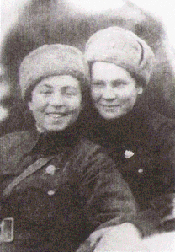
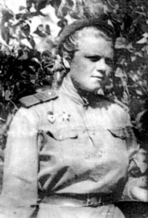
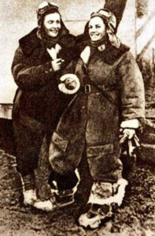
Полина Гельман и Ирина Дрягина
Ирина Кузнецова
Т.Макарова и М.Чечнева

Slide 49
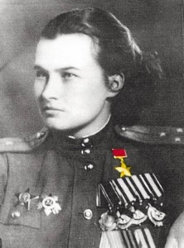
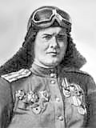
Е.Д.Бершанская
Наталья Меклин
Женя Руднева и Дина Никулина
Маша Никитина и Ира Каширина

Slide 52
“Никто не забыт, ничто не забыто…”
Воинам авиаполка М.Расковой ст.л-т Хомякова Валерия л-т Голышева Ольга мл.л-т Ковтун Григорий сержант Жуховицкая Ида сержант Кузенкова Вера сержант Колмогорцева Надежда сержант Тармосина Лилия сержант Виноградова Мария сержант Малахова Анна Старое кладбище. г. Энгельс
Станица Пашковская.
Памятник летчицам Е. Носаль, П.Макагон,Л. Свистуновой, Ю. Пашковой

Slide 53
Памятник Ж.Рудневой
(Московская область)
Памятник Е.Зеленко (Курск)
Памятник М.Расковой (Липецк)

Slide 54
Краснодар.
Памятник командиру полка Е. Д. Бершанской
Памятник Герою Советского
Союза Ольге Санфировой
Памятник Герою Советского Союза Т.П.Макаровой(Москва)

Slide 55
Памятник лётчице полка пикирующих
бомбардировщиков Любе Губиной
Памятник В.Хомяковой
Памятник У-2 в Мытищах

Slide 56
Французские лётчики полка “Нормандия-Неман” как-то при встре-
че с русскими женщинами-лётчицами сказали:”Если бы можно
было собрать цветы всего мира и положить их к вашим ногам,
то даже этим мы не смогли бы выразить своё восхищение
советскими лётчицами”
Советские лётчицы, сражающиеся практически во всех видах
авиации, внесли свой весомый вклад в дело достижения
Великой победы. Пускай те, кто дожил до этих дней, живут и здравствуют ещё
долгие годы, а тем,кому не суждено было выжить в этой войне-
вечная память…

